Slide 1

프로세스

Slide 2
프로세스

Slide 3
프로세스
프로세스는 실행중인 프로그램
프로그램은 명령어들의 집합이 저장된 것
프로세스는 다음으로 pc가 실행하기위한 명령어와 연관된 리소스를 가리키고 있는 active한 개체
프로세스는 메모리에 실행가능한 프로그램이 로드되어 있는 것

Slide 4
프로세스
프로세스에 포함되는 것
Text section
Pc(프로그램 카운터)
스택
Data section(변수 저장)
Heap

Slide 5
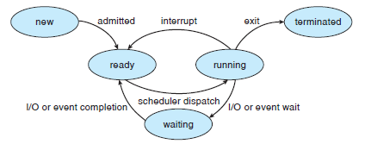
프로세스
프로세스의 상태
New(생성)
Running(동작)
Waiting(I/O 같은 이벤트를 기다리는 중)
Ready(작업대기)
Terminated(종료)
오직 한 프로세스만 하나의 코어에서 실행가능, 나머지는 대부분 ready 또는 waiting 상태

Slide 6
Process Control Block(PCB)

Slide 7
PCB
각 프로세스들은 운영체제에서 PCB로 표현됨
PCB의 구성요소
Program State(new, ready, running, waiting, halted 중 하나)
Program Counter(다음 명령의 주소를 가리킴)
CPU register(누산기, 인덱스 레지스터, 스택포인터 등등) <<인터럽트가 일어나면 레지스터 정보들 저장>>
CPU-scheduling information(스케줄링에 필요한 파라미터 등을 저장)
Memory-management information(메모리에 대한 정보 저장)
Accounting information(cpu 사용량 등등)
I/O status information

Slide 8
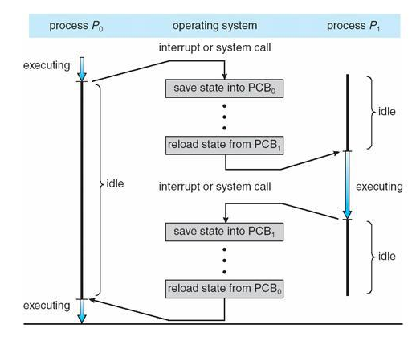
PCB
인터럽트가 일어나면 레지스터 정보들 저장

Slide 9
프로세스 스케줄링

Slide 10
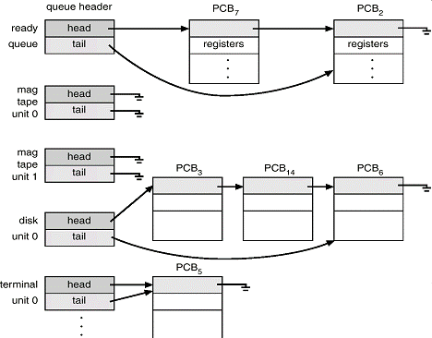
프로세스 스케줄링
Cpu는 실행중인 프로세스를 자주 바꿔서 프로세스가 서로 상호 동작하도록 함
CPU가 실행중인 프로세스를 자주 바꾸도록 도움을 줌

Slide 11
프로세스 스케줄링
시스템에서 예상보다 많은 프로세스가 실행되기를 희망하는 종종 경우가 있다
이 프로세스들은 디스크에 spool 된 후 ready queue에 올라가기 위해 대기한다.
Longterm scheduler : 누구를 ready queue(메모리)에 올릴 것 인지 결정한다. I/O 바운드 프로세스와 CPU바운드 프로세스를 잘 믹스한다.
Shortterm scheduler : ready queue에 있는 프로세스 중, 다음에 실행될 프로세스를 결정
둘의 차이는 실행 빈도, shortterm scheduler가 더 자주 실행된다.

Slide 12
메모리
Job Queue
Ready Queue
CPU
Job 스케줄러
(Long Term 스케줄러)
CPU 스케줄러
(Short Term 스케줄러)

Slide 13
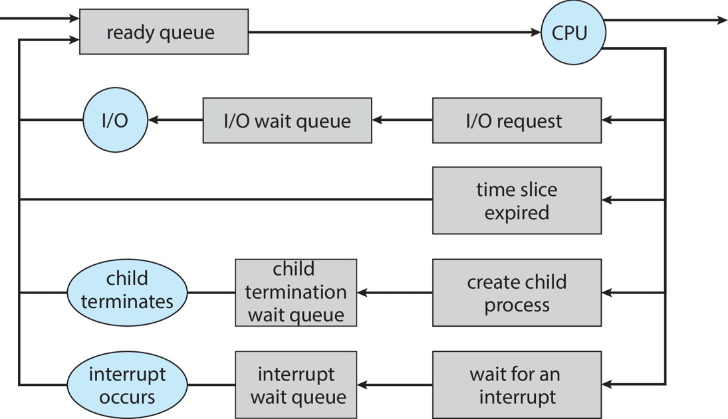
스케줄링 큐
프로세스 상태에 따라 큐가 다름, 프로세스는 큐들을 왔다 갔다 할 수 있음
프로세스는 제일 처음 job queue에서 대기, job queue는 프로세스들이 실행되기 전에 기다리는 큐(메모리에 올라가기 전 대기)
메모리에 올라간 프로세스는 실행되기 위해 ready queue에서 대기, ready queue는 cpu 사용을 기다리는 큐
디바이스 큐는 디바이스 큐마다 존재, 디바이스 사용을 기다리는 큐

Slide 14
스케줄링 큐
CPU 할당 받은 프로세스가 할 수 있는 일
I/O 사용 요청 후 I/O 큐에 들어감
자식프로세스 생성 후 자식프로세스의 종료를 기다림
인터럽트 때문에 cpu에 의해 중지됨, 다시 ready 큐로 들어감

Slide 15
Context Switching

Slide 16
Context Switching
인터럽트가 발생시, 현재 프로세스의 cpu레지스터 정보 등 context의 정보를 저장.
중단 될 프로세스의 정보를 저장하고 새로 시작될 프로세스의 정보를 복원하는 것
하드웨어 구현으로 context switching 시간을 줄 일 수 있음

Slide 17
Context Switching
프로세스는 exit함수를 사용해 OS한테 종료해도 가능한지 물어봄.
부모 프로세스는 wait 함수를 사용해 자식프로세스가 종료할 때 반환한 값을 받을 수 있음, wait 함수 호출 안 하면 자식 프로세스는 종료되지 못한 채 좀비 프로세스가 됨
프로세스는 종료 후 OS에 의해 자원 할당을 해제
---- 부모에 의해 자식 프로세스가 종료되는 경우----
자식이 자원을 초과해서 사용
자식이 필요 없어짐
부모가 종료, 자식도 종료

Slide 18
IPC(InterProcess Communication)

Slide 19
IPC
서로 다른 프로세스가 데이터와 정보를 공유 할 수 있게함
IPC를 사용하는 이유
정보 공유
계산능력 향상
모듈성
편리함

Slide 20
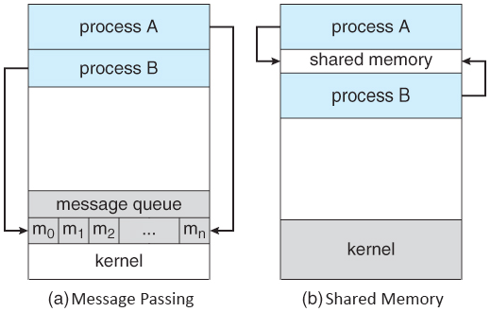
공유 메모리
공유메모리를 통해 통신
임계영역 문제
소비자의 큐가 비어질 때 까지 생산지는 공유메모리에 데이터 못 씀

Slide 21
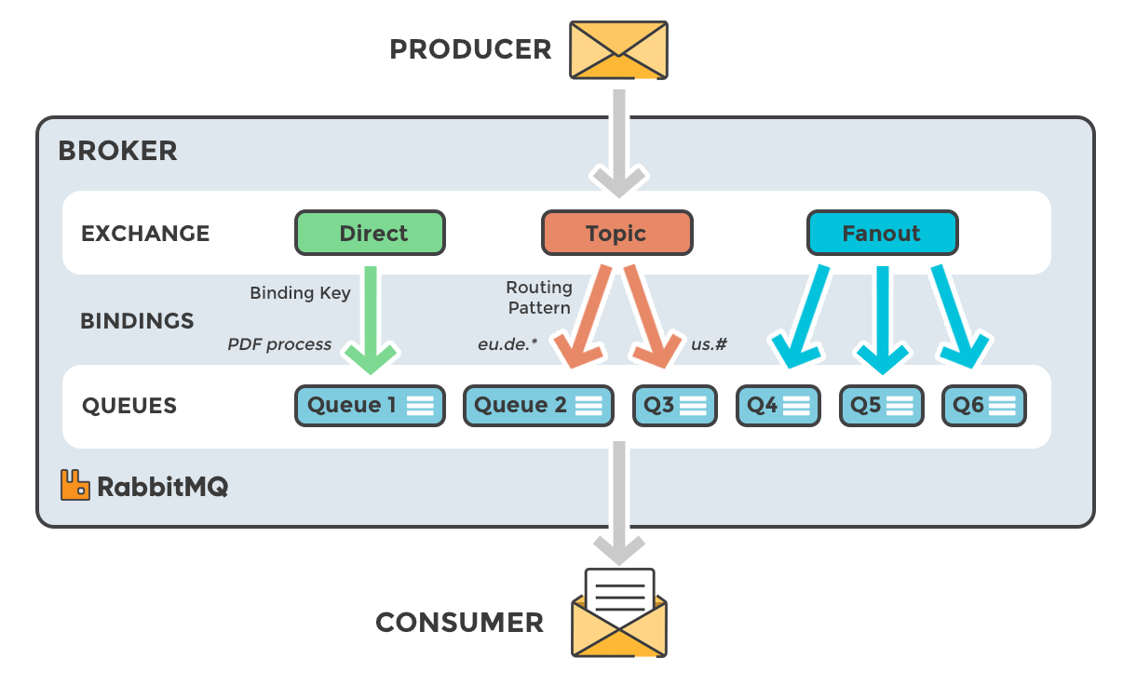
메시지 전달
프로세스 -> 메세지 -> 운영체제 -> 메시지 -> 프로세스

Slide 22
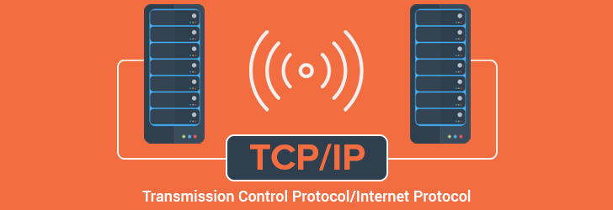
소켓
엔드포인트로 정의된 통신
Port 번호와 함께 ip주소로 구분됨

Slide 23
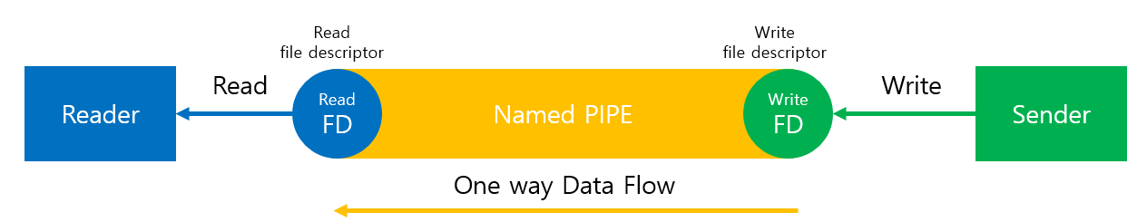
IPC
파이프
일반적인 파이프
한 프로세스가 쓰면 다른 프로세스는 읽음
프로세스 종료시 파이프 소멸
단방향
만든 프로세스 이외에는 접근 불가능

Slide 24
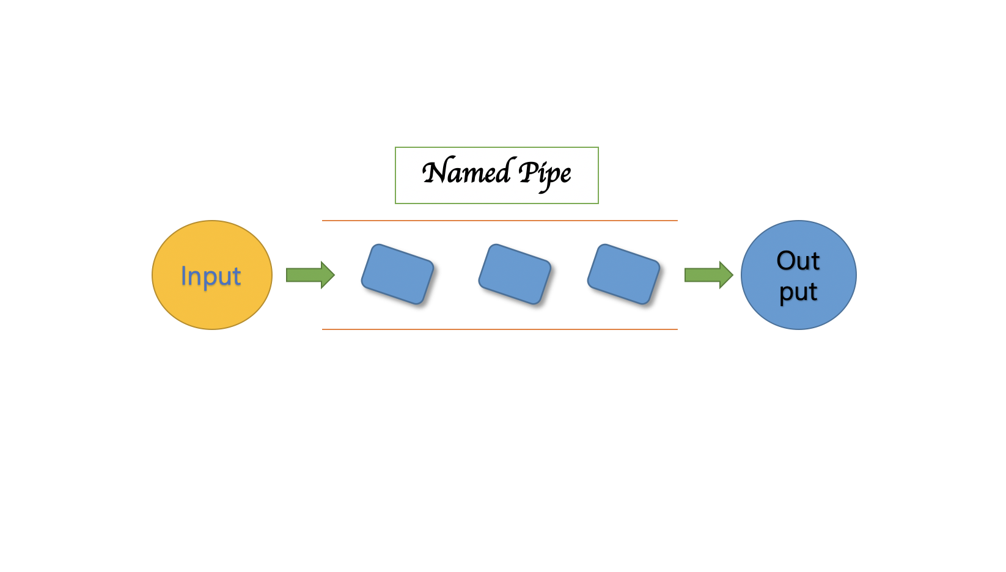
IPC
파이프
네임드 파이프
부모 – 자식 관계 필요 없음
여러 프로세스가 사용가능
프로세스 종료 후에도 살아있음
양방향

